Slide 1
결제 연동 테스트 페이지 개발
2021-summer-intern
인턴 / 빌링 개발
조인식
Notes:
안녕하세요, 지난 8주 간 빌링 개발 팀에서 인턴십을 진행한 조인식입니다.
지금부터 진행했던 프로젝트에 대해 발표하겠습니다.

Slide 2
대외비
목차
프로젝트 소개
1.1 주제 및 배경
1.2 설계 및 기술 스택
1.3 개인적 목표
프로젝트 개발
2.1 프로젝트 개발 방향
2.2 URL 표현
2.3 데이터 변환(옵션)
2.4 데이터 변환(결제)
최종 결과물 및 시연
3.1 상품 및 분류ID CRUD
3.2 상품 주문
3.3 주문 결제
프로젝트 소감
마침
Notes:
먼저 발표 순서입니다. 첫번째로는 개발한 프로젝트에 대해 소개드리고,
이어서 프로젝트 개발 내용을 주요 이슈 위주로 발표하겠습니다.
다음으로 최종 결과물과 시연을 진행하고, 프로젝트 소감과 함께 발표 마치겠습니다.

Slide 3
1. 프로젝트 소개

Slide 4
1. 프로젝트 소개
대외비
프로젝트 주제 및 배경
주제
결제 연동 테스트를 위한 상품 주문 페이지 개발
배경
결제 주문서의 복잡도 증가
⇒ 신 주문서 개편 진행
⇒ 결제 연동 테스트를 위한 주문서 페이지 필요성
요구 사항
상품 정보 페이지
주문서 페이지
결제 요청 및 확인
사용자 네이버 로그인, 테스트 PG 선택 등
Notes:
프로젝트 소개입니다.
진행한 프로젝트는 신 주문서 개편에 따라 결제 연동 테스트에 도움을 줄 수 있는 상품 주문 페이지 개발이었습니다.
요구사항으로는 상품 정보 페이지, 주문 정보를 확인할 수 있는 주문서 페이지, 그리고 결제 요청 및 확인이었습니다.
추가적으로 사용자 네이버 로그인 등이 있었지만 기간 내에 수행하지는 못했습니다.

Slide 5
1. 프로젝트 소개
대외비
기술 스택 및 설계
Backend
사용언어 : Kotlin
프레임워크 : Spring Boot, Gradle, myBatis
템플릿엔진 : freemarker
Frontend
사용언어 : javascript
라이브러리 : jQuery, Bootstrap
DataBase
Mysql
개발도구
IntelliJ, DataGrip, Git
Notes:
다음으로는 기술 스택입니다.
먼저 백엔드에선 자바와 코틀린 사이에서 고민했는데 현재 파이낸셜에서 코틀린으로의 포팅이 진행중이고, 짧고 간결한 코드를 경험해 보고자 코틀린을 도전해보게 되었습니다.
웹 개발을 위해 스프링부트와 그래이들을 사용하였고,
ORM 경험이 없고 직접 쿼리를 작성해보고자 마이바티스를 선택하였습니다.
또한 템플릿 엔진으로 프리마커를 일부 사용하였습니다.
프론트 엔드에선 특별한 라이브러리없이 자바스크립트와 제이쿼리 그리고 빠른 UI 개발을 위해 부트스트랩을 사용하였습니다.
데이터베이스로는 마이에스큐엘을 사용하였는데, 이미 코틀린과 스프링 등 처음인 것들이 많아 개발 부담을 줄이고자 익숙한 디비를 사용했습니다.
마지막으로 개발도구는 인텔리제이, 데이터그립, 깃을 사용하였습니다.

Slide 6

1. 프로젝트 소개
대외비
기술 스택 및 설계
1️⃣
Client
.ftlh
.js
.css
View Controller
2️⃣
API
Item /
Order
Data
Item Controller
Item Service (Impl.)
Mappers
Order Controller
Order Service (Impl.)
DTO
DB
Proxy
Mybatis
Notes:
기술스택에 이어 프로젝트 설계입니다. 기본적으로 MVC 패턴에 맞추어 설계하였습니다.
먼저 프론트를 담당하는 View Controller 에서 클라이언트에게 페이지를 제공해 주고,
해당 페이지에서 Item / Order Controller 로 구성된 API 로 데이터를 요청하도록 하였습니다. 각 컨트롤러 별로 서비스와 그 구현체를 통해 비즈니스 로직을 수행하도록 하였고, 데이터베이스는 마이바티스와 매퍼를 통해 연동하고 DAO는 따로 구현하지 않았습니다.
특히 결제 관련해서 파이낸셜의 쇼핑빌링 API를 사용해야 했고, 그 과정에서 접근이슈가 있어 멘토님이 제공해주신 프록시를 통해 우회하여 통신하였습니다.

Slide 7
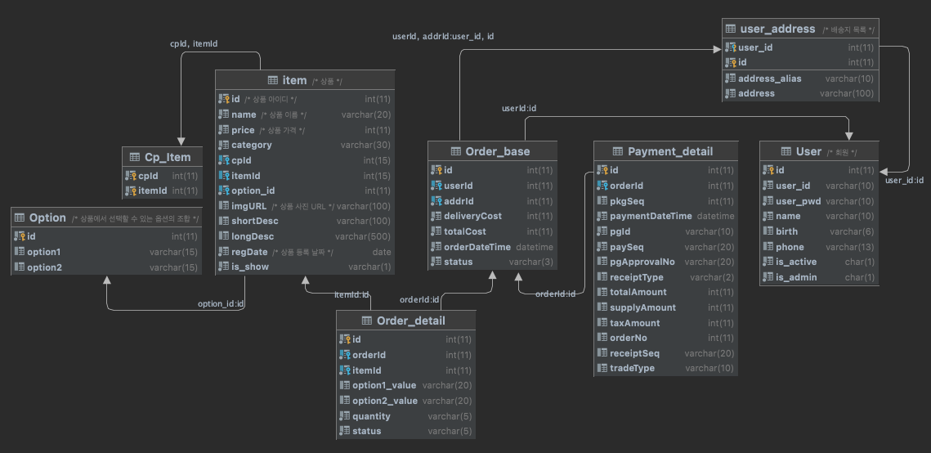
1. 프로젝트 소개
대외비
기술 스택 및 설계(ERD)
구매자와 상품 간의 주요 상호작용 : 주문과 결제
유저 보다는 상품의 속성에 집중
Notes:
다음은 프로젝트의 ERD 입니다.
프로젝트 내에서 주요한 객체인 상품과 유저를 중심으로 둘의 상호작용인 주문과 결제를 표현했습니다.
유저보다는 상품 및 결제에 집중하였고, 특별한 점은 또 다른 요구 사항이었던 상품 분류 코드 cpId, itemId의 CRUD를 위해 별개의 테이블로 관리하였습니다.

Slide 8
1. 프로젝트 소개
대외비
개인 목표
기본에 충실하자
Python 으로만 접한 웹개발
대부분이 처음이고 도전인 만큼 기본에 집중
대신 정확히 알고, 기록하기
Backend – Frontend 분리해보자
다른 FE 에서도 BE는 활용할 수 있도록
가능하면 SPA 까지..?
코드 품질에 신경 써보자
개인 프로젝트여도 이해하기 쉬운 코드
하드 코딩이 아닌 유연한 코드
Notes:
이번 프로젝트에서 개인 목표를 세워보았는데요,
코틀린과 스프링을 처음 사용해보는 만큼 기본을 정확히 알고 개발해보기로 하였습니다.
또한 백엔드 프론트엔드를 모두 개발하게 되어 이 둘을 분리해보고자 했고, 이에따라 SPA를 목표 삼기도 했습니다.
이외에 코드품질에도 신경을 써 읽기 쉬운 코드를 작성하려 노력했습니다.

Slide 9
2. 프로젝트 개발
Notes:
다음은 프로젝트 개발 내용입니다.

Slide 10
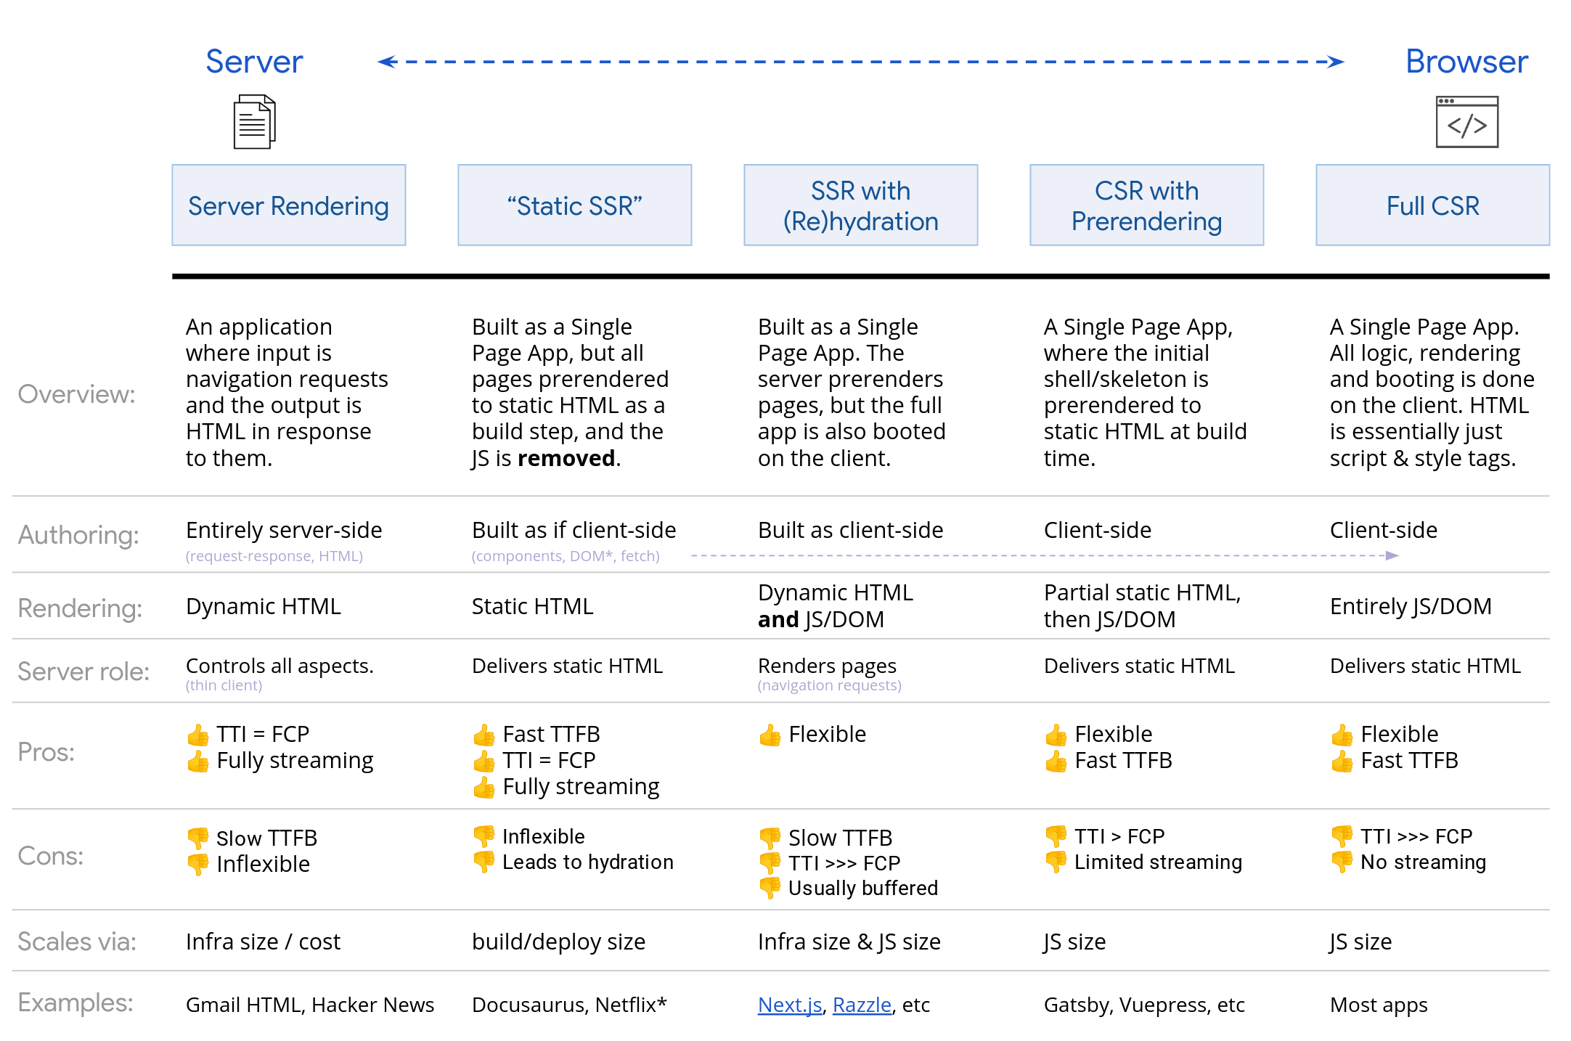
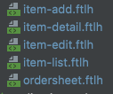
2.1 프로젝트 개발 방향
대외비
항상 처음엔 꿈이 크다.
FE 무경험에 가깝지만 SPA 를 개발해보고 싶어!
BE에서는 API 로 데이터만 주고 싶어!
그럼 서버 사이드 템플릿 엔진없이 CSR/SPA 를 해보자
js 라이브러리 없이는 쉽지않다..
⇒ 최대한 클라이언트 주도적이게
Notes:
개발에 앞서, 프론트와 백을 모두 개발하게 되어 개발 방향을 세우는 것이 중요했습니다.
전부터 SPA 를 개발해 보고 마음에 이번 프로젝트에 적용해 보고자 했지만
라이브러리 없이는 힘들었고, 이를 또 프로젝트 기간 내에 습득하기엔 무리가 있어
차선책으로 여러 페이지를 개발하되, 모두 클라이언트 렌더링이 되도록 방향을 세웠습니다.
이러한 방향은 웹페이지의 여러가지 렌더링 방식중 표시한 것에 가장 가까워 보였고, 이를 목표로 하게 되었습니다.

Slide 11
2.2 URL 표현
대외비
Page URL 도 RESTful?
CRUD 페이지를 따로 만들다 보니..
Query string vs. Path variable
API 서버에만 Path variable 적용
주문/결제 관련 API는?
1. 옵션을 어떻게 처리할까
- 사용자의 옵션 선택을 표현하는 방식
2. layer 간의 데이터 바인딩
- request/response body 가 단순하지만은 않다.
- JSON / Map / Class 간의 변환
Client – Front
(Query string)
/item/add
/item/detail?id=3
/item/edit?id=3
Front - Back
(Path variable) – RESTful
/api/items?id=3
GET: /api/items/3
POST: /api/items/3
PUT: /api/items/3
Notes:
개발을 시작한 뒤, 처음 고민하게 된 것은 URL 표현이었습니다.
싱글페이지가 아니다 보니 클라이언트의 페이지 이동이 필요했고, 이를 위한 URL이 RESTFUL한 설계와 상충되었습니다.
고민 끝에 프로젝트 설계 상 GET 요청이 대부분인 페이지 이동은 쿼리 스트링을 적용한 URL을 설계하였고, API 서버에만 semantic URL을 적용했습니다.
다음으로는 개발 중 가장 많은 시간이 들었던 데이터 처리였습니다. 상품의 옵션선택과 결제관련 요청/응답의 파라미터가 생각만큼 단순하지 않았고, 이를 처리하는 과정에서 데이터 맵핑이 주요 이슈였습니다.
먼저 옵션처리에 대해 말씀드리겠습니다.

Slide 12
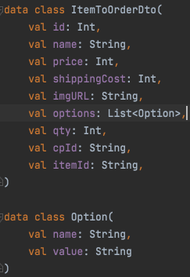
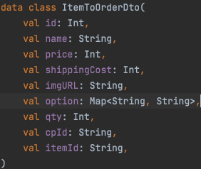
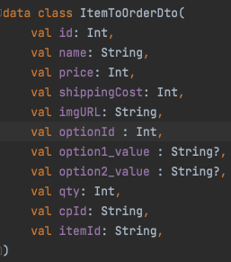
2.3 데이터 변환(옵션)
대외비
유연한 옵션 처리
선택한 옵션 데이터 전송과 동시에 주문서 페이지로 이동
@ModelAttribute
form-data 방식: 바인딩 정상
AJAX 방식 :
x-www-form-urlencoded : 바인딩 정상
json : 바인딩 되지 않음
{
…
options : {
color : red,
size : 100,
extraItem : 3
}
…
}
1)
2)
3)
@RequestBody
form-data 방식: 415 Unsupported Media Type
AJAX 방식 :
x-www-form-urlencoded: 415 Unsupported Media Type
json : 바인딩 정상
Notes:
주문서페이지를 위해 사용자가 선택한 옵션 정보를 전달하며 페이지 이동이 필요했습니다.
이 과정에서 옵션 데이터를 유연하게 표현하고 싶어 맵 형태로 전송한 뒤, 비즈니스 로직에선 클래스로 맵핑하고자 했습니다.
결과적으로 3번과 같이 단순화시킨 클래스로 구현하게 되었는데요,
그 이유는 컨트롤러로 받아오는 작업이 이슈였기 때문이었습니다.
객체로 직접 받고자 시도한 ModelAttribute 방식은 클래스 내부의 List, Map 타입에 매핑되지 않았고,
이에 RequestBody 방식을 사용하고자 했지만 content-type 으로 JSON 을 사용한 AJAX 로는 데이터 전송과 페이지 이동이 동시에 불가능했습니다.

Slide 13
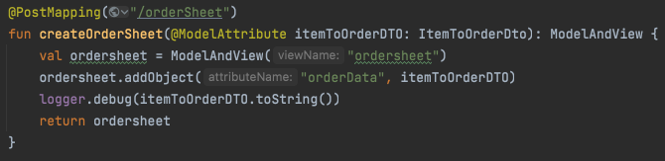
2.3 데이터 변환(옵션)
대외비
유연한 옵션 처리
application/x-www-form-urlencoded 가 달갑지 않지만
비동기 처리인 AJAX는 부적합, Form으로 전송
해당 데이터를 주문서에 보여주기 위해 Freemarker 사용
⇒ API 명세나 두 방식 모두 구현하는 방법이 적절해 보임
⇒ 메시지 컨버터 관련 이해 필요
Notes:
결국 urlencoded 의 콘텐츠타입이 강제되는 Form 태그를 사용해야 했고,
JSON으로의 통신을 포기하고, 클래스를 단순화 시킴으로써 원하는 방식으로 데이터 맵핑을 할 수 있었습니다.
당장은 해결했지만 포기한 점에 대해서는 urlencoded 와 JSON 두 방식을 모두 구현하거나,
API 명세를 통해 극복할 수 있다고 생각합니다.
또한 이러한 과정이 메시지 컨버터와 관련있음을 알게 되어,
이런 이슈를 해결하기 위해선 스프링 내부 로직에 대해 이해가 필요함을 느꼈습니다.

Slide 14
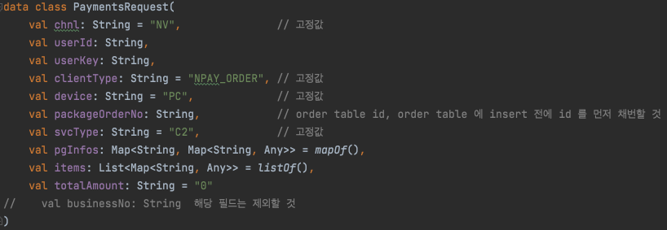

2.4 데이터 변환(결제)
대외비
Data binding
요청/응답 데이터를 모두 객체로 관리 하고 싶다: Data Class
공통 사항이 많음 -> 상속을 써보자
Map : Controller 로 받는 형태
JSON : API 요청/응답 시에 필요
Class : Data 관리 및 저장의 목적
Notes:
다음은 데이터 타입 간의 바인딩 문제입니다.
이전페이지의 옵션과 같이 요청/응답 파라미터 또한 객체로 관리하고 싶었고,
요청/응답 데이터에 공통사항이 많아 상속을 이용해 보고자 했습니다.
이 과정에서 맵과 제이슨, 클래스가 필요했고, 그 이유는 다음과 같습니다.
특히 처음엔 이 박스처럼 요청 파라미터 내의 주요 필드를 클래스로 표현하고자 했으나
각 필드에 데이터를 맵핑하는 문제가 있어, 복잡도를 고려해 클래스 대신 맵 타입을 사용하였습니다.

Slide 15
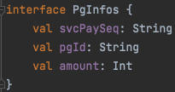
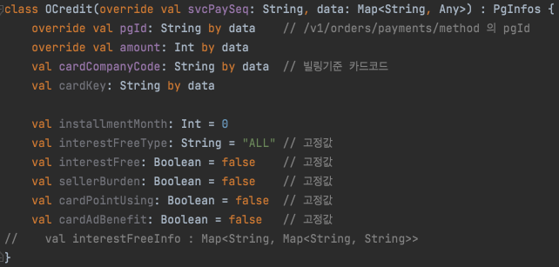
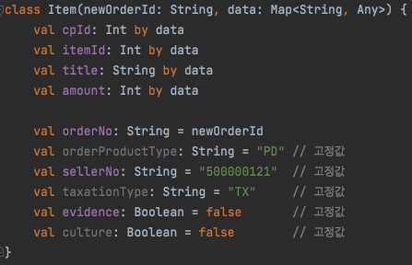
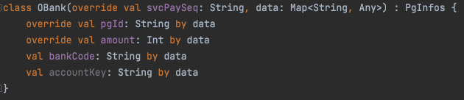
2.4 데이터 변환(결제)
대외비
Data binding
data class 는 상속이 안되니까 Interface 로 해보자
중첩 클래스에서의 Data mapping 문제..
1. 클래스대신 Map 으로 표현
2. Kotlin 의 delegate 도입( by )
Notes:
데이터에 로직을 담을 필요는 없고, 간결하게 표현하기엔 코틀린의 데이터 클래스가 적합해 보였습니다.
하지만 데이터 클래스로는 상속을 할 수 없었기에 인터페이스를 활용해 보았습니다.
다음과 같이 결제 요청에 필요한 파라미터를 추상화해 보았는데,
문제는 전페이지에서 말씀드렸던 주요 필드를 클래스가 아닌 맵으로 표현한 점이었습니다.
이를 해결하기 위해 문제를 명확히 하고, 해결책을 알아보았습니다.

Slide 16
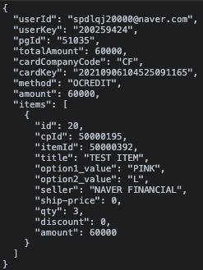
2.2 데이터 변환(결제)
대외비
Data binding
문제점 : 클라이언트에서의 결제 요청 파라미터가 Data Class 와 1:1 mapping 되지 않음
해결책 : 1) 요청 파라미터를 수정
2) 적당히 잘 mapping하기
: Delegate Pattern? 특정 기능을 자신이 수행하지 않고 다른 객체에 위임
대표적으로 Composition(has-a) 관계에서 사용
Client
PaymentResponse
OrderController (proxy)
requestParameter: Map<>
response
Delegate
OrderService Impl.
OCredit
OBank
Item
restTemplate
PaymentRequest
Notes:
근본적인 문제는 컨트롤러에서 맵으로 받아오는 데이터가 실제 결제요청 파라미터와 1:1로 매핑이 되지 않는 것이었습니다.
이를 해결하기 위해선 맵의 데이터를 수정하여 요청 파라미터와 1:1 매핑이 되도록 수정하거나,
적당히 필요한 KEY-VALUE 만 매핑하고 이외의 것은 서비스 단에서 추가하는 것이었습니다.
좀 더 유연한 방식인 두번째 방법으로 문제를 해결하고자 했고, 이를 delegate 패턴인 by를 활용해 시도했습니다.
By는 클래스 간의 상속을 대안 할 수 있는 방식으로 자주 쓰이지만,
클래스를 초기화할 때 생성자 파라미터로 넘겨준 맵의 키값과
같은 이름의 필드를 자동으로 바인딩해주는 방식으로 사용할 수 있습니다.
이를 이용해 결제 요청 데이터 바인딩 문제를 의도한 방식으로 해결 할 수 있었습니다.

Slide 17
3. 최종 결과물
Notes:
이제 최종결과물 소개하겠습니다.

Slide 18
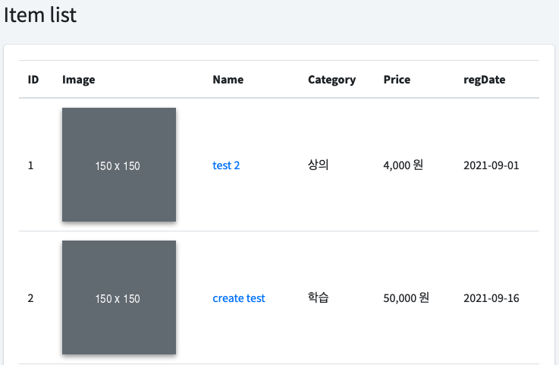
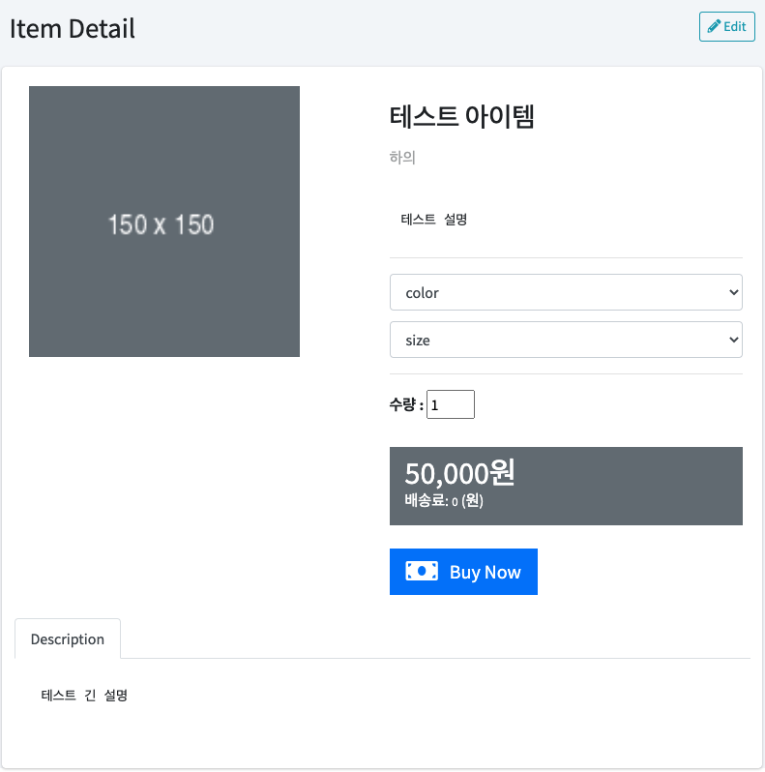
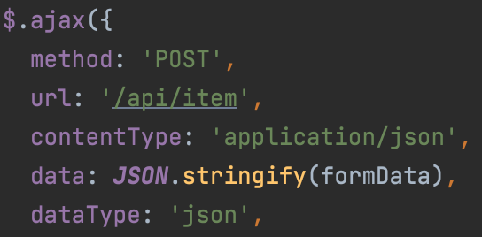
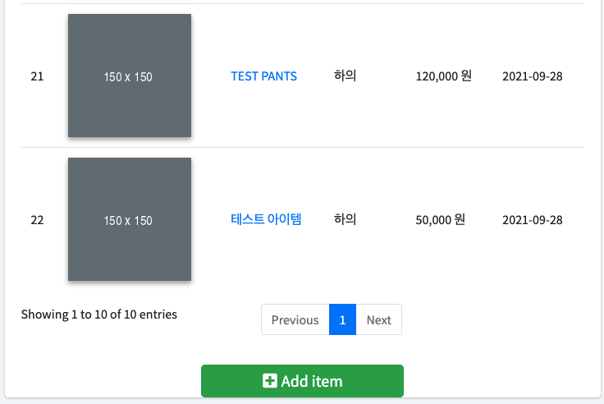
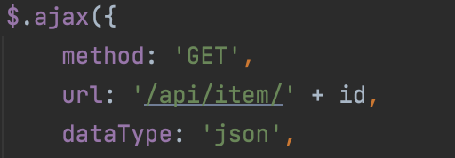
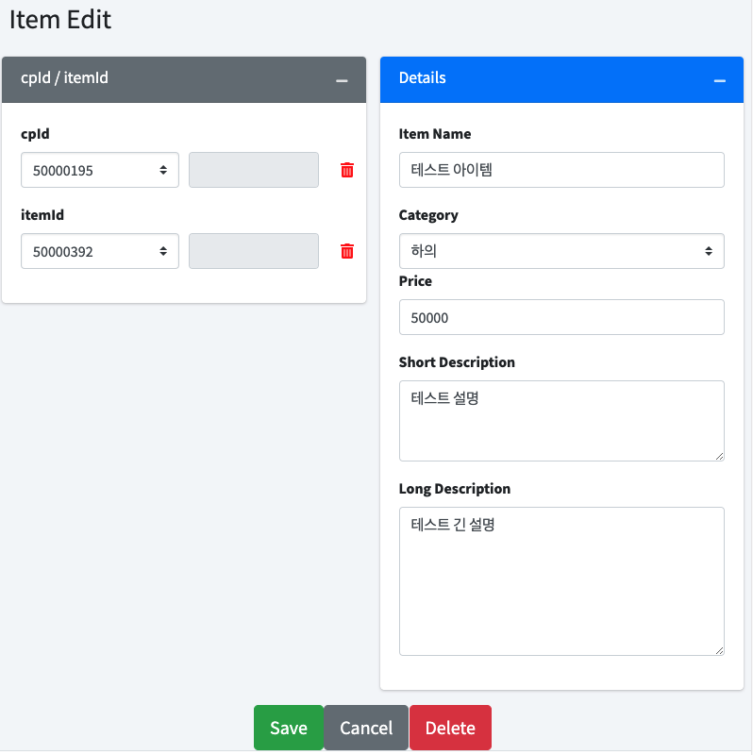
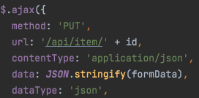
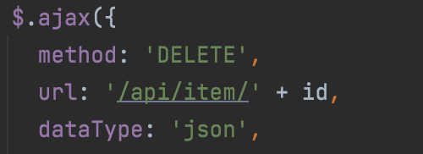
3.1 상품 및 분류ID CRUD
대외비
상품 리스트 ⇒ 상품 상세 정보
가장 기본적인 상품의 CRUD
화면에 보여줄 데이터는 모두 내부 API 로 요청(REST)
Item-detail.ftlh
ItemController
@RequestBody: ItemDto
@PathVariable itemId
•••
Item-list.ftlh
Item-add.ftlh
Item-edit.ftlh
ItemService Impl.
Item CRUD method
ItemMapper
Mybatis
DB
Notes:
가장 기본인 상품의 CRUD를 위해 기능별로 페이지를 따로 개발하였고,
각 페이지 별로 컨트롤러와 AJAX 로 통신하여 데이터를 주고 받습니다.
통신 방식은 최대한 RESTful 하도록 개발하였고, 조회/변경된 데이터들을 데이터베이스에 반영합니다.

Slide 19
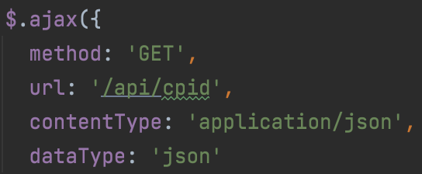
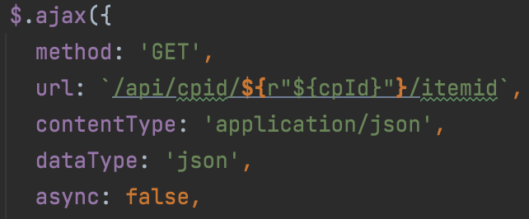
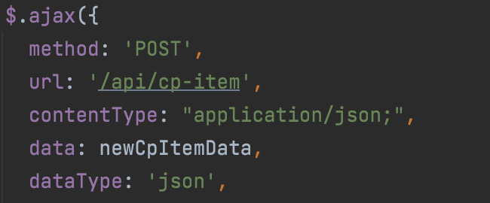
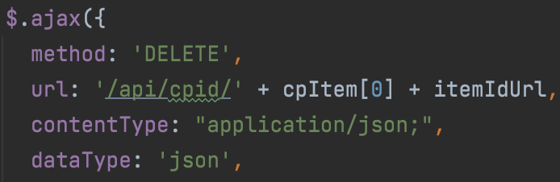
3.1 상품 및 분류ID CRUD
대외비
상품 리스트 ⇒ 상품 상세 정보
빌링 팀에서 사용하는 분류 체계인 cpId, itemId CRUD
Item-add.ftlh
Item-edit.ftlh
ItemController
•••
@RequestBody: CpItemDto
@PathVariable cpId/itemId
ItemService Impl.
CpItem CRUD method
CpItemMapper
Mybatis
DB
Notes:
cpId, itemId 는 상품 추가/수정 페이지에서 CRUD를 수행할 수 있고, 두 페이지에서 기능은 같습니다.
상품과 같이 아이템 컨트롤러와 서비스에서 관리되며 디비 테이블은 따로 저장하게 됩니다.

Slide 20
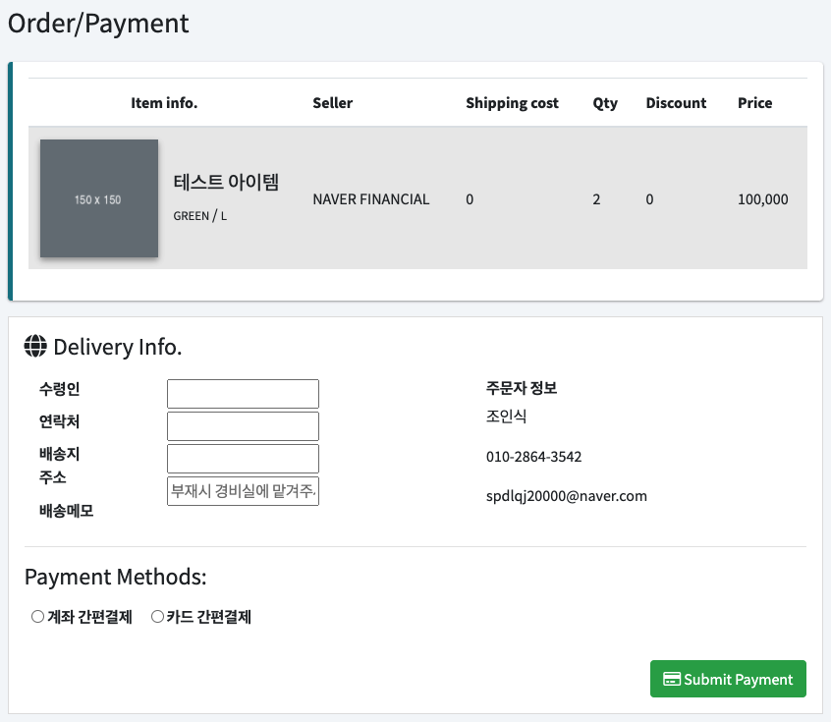
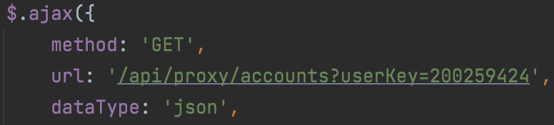
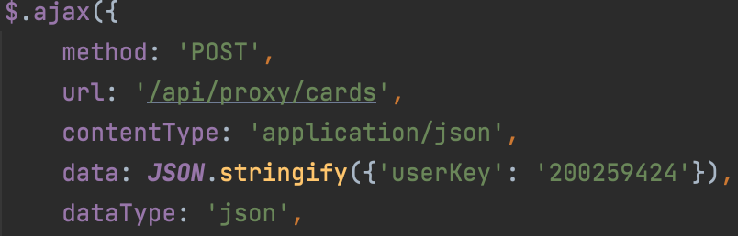
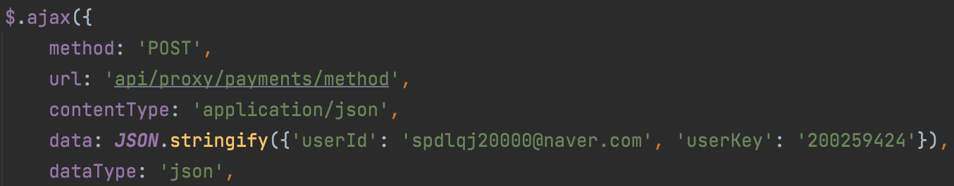
3.2 상품 주문
대외비
상품 정보 ⇒ 주문 페이지
사용자(결제, 배송) 정보
결제 수단, 방법 등을 제공하기 위해 쇼핑 빌링 API 사용
CORS 문제로 브라우저(ajax) 거치지 않고 내부 API로 우회하여 통신
Item-detail.ftlh
ViewController
<form> submit
상품/옵션 정보
ModelAndView
("ordersheet")
@ModelAttribute:
ItemToOrderDto
OrderController
@RequestParam userKey
ordersheet.ftlh
@RequestBody: Map<>
계좌/카드 정보 및 결제수단 요청
OrderService Impl.
RestTemplate
Notes:
주문 페이지는 상품 정보 및 사용자 선택 정보를 바탕으로 이루어집니다.
폼태그를 통해 데이터를 뷰 컨트롤러로 넘겨주고, 이를 프리마커를 이용해 페이지에 담아 클라이언트에게 보여줍니다.
또한 주문서 페이지에서 제공할 결제수단 조회 및 결제 요청 준비를 위해 쇼핑빌링 API 와의 통신을 내부 오더 컨트롤러로 우회하여 진행합니다.

Slide 21
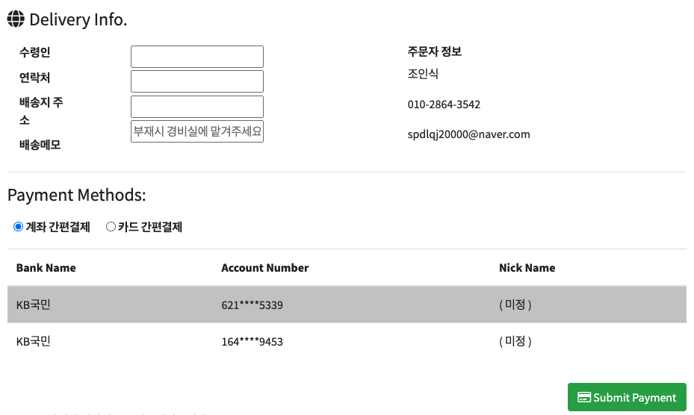
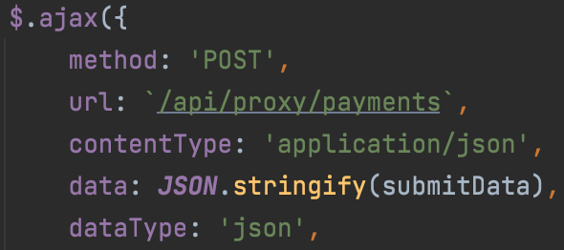
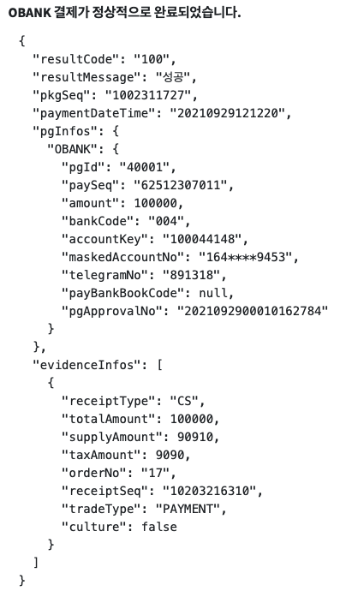
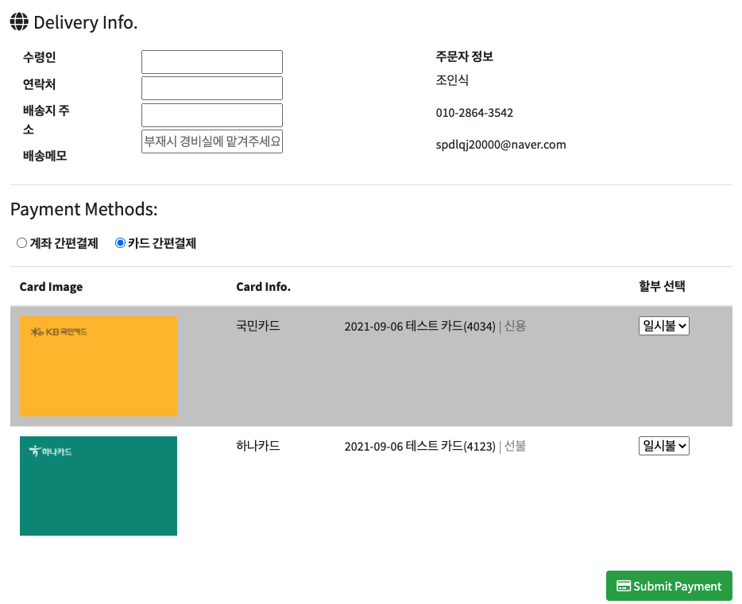
3.3 주문 결제
대외비
결제수단 조회 / 결제 요청
결제 수단 및 계좌(카드) 를 선택하여 결제 요청
결제 응답을 활용하여 사용자에게 구매 확정 안내 및 취소 등을 추가할 수 있을 것
OrderController
@RequestBody: Map<>
결제 요청 응답
ordersheet.ftlh
OrderService Impl.
RestTemplate
OrderMapper
Mybatis
DB
Notes:
마지막으로 결제수단 선택 후 결제요청 또한 오더 컨트롤러로 우회하여 보냅니다.
쇼핑빌링 API로부터 응답을 받으면 주문/결제와 관련된 정보를 디비에 저장하고, 페이지에서도 확인할 수 있습니다.

Slide 22
시연
대외비
Link

Slide 23
4. 프로젝트 소감

Slide 24
4. 프로젝트 소감
대외비
재밌었던만큼 아쉽다!
기본에 충실하자
Spring 에 대한 이해 annotation, security (Boot 없이도)
Kotlin.. 맞게 사용한 걸까?
2% 부족한 REST API
어디까지가 기본인가?(쇼핑몰 구현에 과투자)
코드 품질에 신경 써보자
시간에 쫓길수록 무뎌진다.
application과 DB 그리고 Query
Backend – Frontend 분리해보자
JS 비중이 너무 크다.
BE Validation 을 적용 못한 것

Slide 25
-
End of Document
-
Thank You
-
대외비
Notes:
시간

